Slide 1
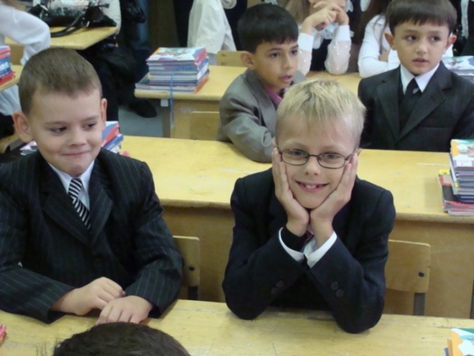
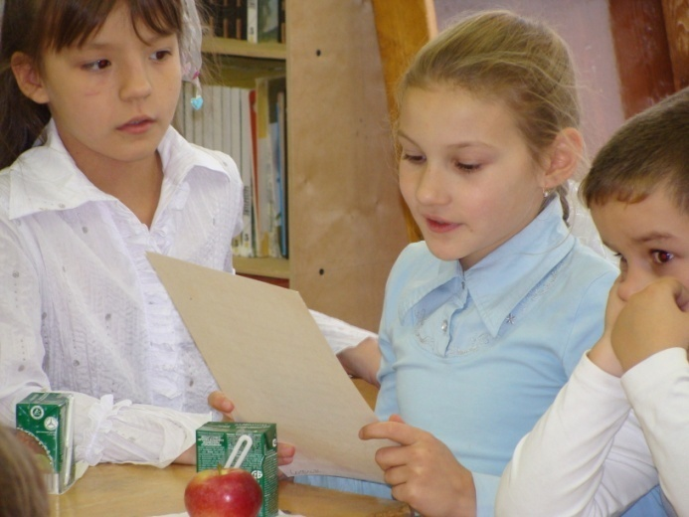
Семинар – практикум Тема: Психолого – педагогический портрет выпускника начальной школы. Цель: Сопоставление модели выпускника начальной школы по стандартам 2004 года и ФГОС 2011 года.

Slide 2
Портрет выпускника начальной школы по ФГОС.
Любознательный, активно познающий мир
Владеющий основами умения учиться
Любящий свой край и свою Родину
Уважающий и принимающий ценности семьи и общества
Готовый самостоятельно действовать и отвечать за свои поступки
Доброжелательный, умеющий слушать и слышать собеседника, аргументировать свою позицию, высказывать свое мнение
Выполняющий правила здорового и безопасного образа жизни

Slide 3
Результаты обучающихся, освоивших основную образовательную программу (ФГОС).
Личностные (самоопределение, смыслообразование, нравственно-этическая ориентация)
Метапредметные (регулятивные, познавательные, коммуникативные)
Предметные (опыт деятельности по получению нового знания, его преобразованию и применению; система основополагающих элементов научного знания, лежащих в основе научной картины мира)

Slide 4
Уровни освоения планируемых результатов (метапредметных и предметных) (ФГОС)
Базовый («Выпускник научится…)
Освоение опорного материала на уровне актуальных действий, задающих исполнительскую компетентность учащихся
Повышенный («Выпускник получит возможность научиться..»)
Освоение опорного материала на уровне перспективных действий, составляющих зону ближайшего развития

Slide 5
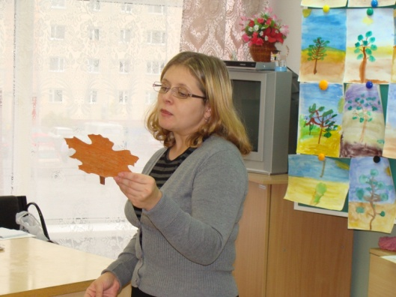
Задачи педагогической деятельности учителя:
1.Ориентирование на результаты:
предметные результаты;
метапредметные результаты освоения основной образовательной программы начального общего образования;
личностные результаты;
Модель выпускника начальной школы, как общие требования к конечным результатам начального образования

Slide 6
2. Планирование содержания начального образования основано на:
становление основ гражданской идентичности и мировоззрения обучающихся;
формирование основ умения учиться и способности к организации своей деятельности;
духовно-нравственное развитие и воспитание обучающихся, предусматривающее принятие ими моральных норм, нравственных установок, национальных ценностей;
укрепление физического и духовного здоровья обучающихся.

Slide 7
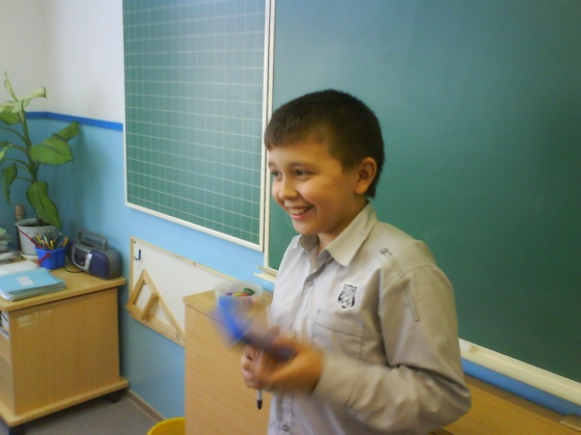
Стандарты первого поколения.
Основные компоненты
его ведущей деятельности – учебной:
достаточно высокий уровень овладения учебными навыками и действиями;
развитие познавательной сферы должно соответствовать уровню актуальному возрастным нормам;
обладать достаточно развитым мышлением и нормальным уровнем интеллектуального развития
нормальный или высокий уровень учебной мотивации, сформированные учебно-познавательные мотивы;
наличие сформированного контроля и самоконтроля
наличие положительной самооценки
хорошо развитую и в соответствии с возрастом стабильную эмоциональную сферу.

Slide 8
Психолого – педагогический портрет выпускника начальной школы
Ориентированность на постоянное образование
Способность работать в современных информационных системах
Владение навыками абстрактного и поискового мышления
Умение быстро действовать в нестандартных ситуациях
Патриотизм
Ответственное отношение к собственному здоровью, избегания вредных привычек
Владение навыками производительной творческой деятельности
Коммуникативность
Владение основами этики и этикета
Владеющий основами умения учиться
Любознательный, активно познающий мир
Доброжелательный, умеющий слушать и слышать собеседника, аргументировать свою позицию, высказывать свое мнение
Готовый самостоятельно действовать и отвечать за свои поступки
Уважающий и принимающий ценности семьи и общества
Любящий свой край и свою Родину
Выполняющий правила здорового и безопасного образа жизни

Slide 9
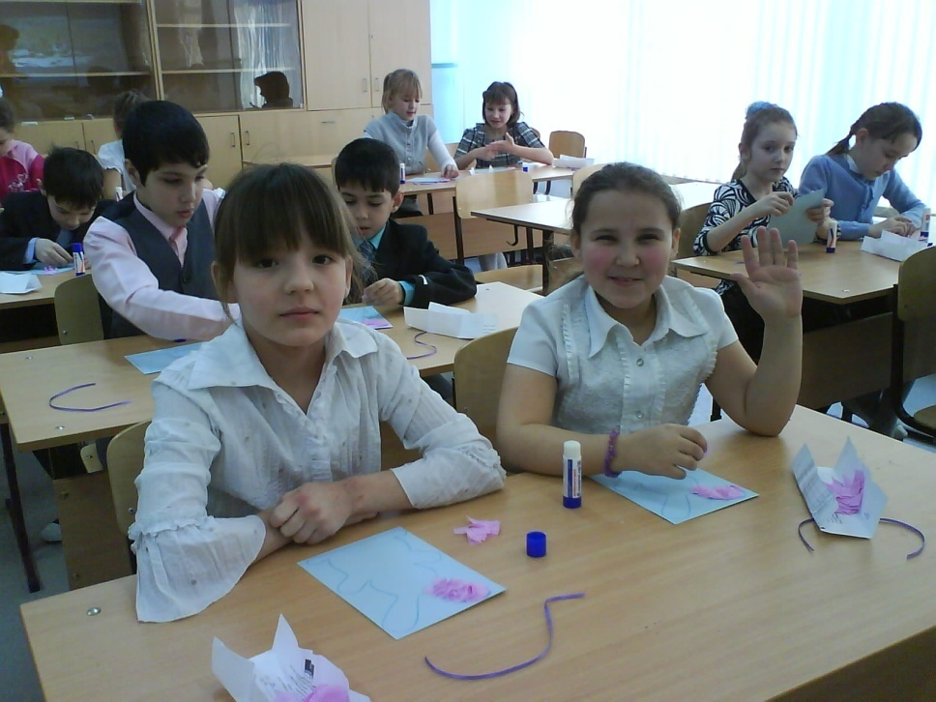
Формы педагогической деятельности.
Предметное обучение.
2. Психологическое сопровождение учащихся.
3. Внеурочная деятельность.
4. Воспитательная работа с учащимися.
5. Предметные кружки.

Slide 10
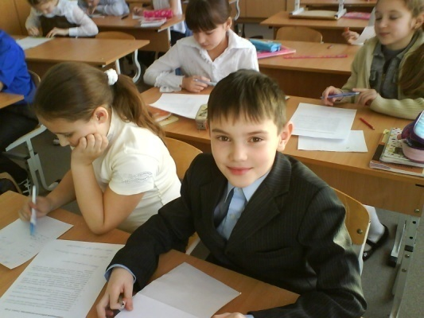
Предметные кружки: Цель: развитие интереса к предмету, подготовка к обучению в профильных классах.
Русский язык
1. «Путешествие по страницам родного языка».
2. «В мире русского языка».
Цель: развитие интереса к родному языку, коммуникативности.
Математика
"Смекалка"
Цель: развитие математического образного мышления.
Окружающий мир
"Земля - планета жизни"
Цель: содействие удовлетворению детской любознательности.

